Slide 1
Published year: 2014
Impact factor: 6.570
Presented by: Fatemeh Mohaghegh-Fard

Slide 3
introduction
تشخیص بیماری پارکینسون(PD) در بر پایه clinical feature ها می باشد و اعتمادی به بیومارکر های تصویر برداری وجود ندارد .
رایج ترین تکنیک ها در پارکینسون شامل PETوSPECTهست .اما MRIکم تر استفاده میشود .
اما MRIچندین بیومارکر که پتانسیل اطلاعات دادن در مورد PDرا دارند فراهم میکند .
بیوماکر ها ویژگی های کمّی هستند که به عنوان شاخص هایی از وضعیت بیولوژیک و پاتولوژیک هستند.بیومارکرها در تصویر برداری عصبی کاربرد فراوانی در تشخیص زود هنگام، پیش اگهی و پایش پاسخ به درمان دارند.
بیوماکرها باید هم چنین بتوانند تغییرات پیش بالینی را شناسایی کنند .

Slide 4
بیومارکرها میتوانند سطوح مختلف تغییرات در سیستم اعصاب مرکزی شامل substantianigra(SN) ، ساقه مغز ، هسته های بازال و کورتکس مغز را تشخیص دهند .
کنتراست های جدید MRو تکنیک های آنالیز تصویر SNو دیگر هسته های ساقه مغز را بهبود بخشیده است .
تکنیک های تصویر برداری کمّی:
ریلکسو متری
susceptibility _weighted
Diffusion and magnetization transfer imaging (MT)،
با روش tractographyکه با تکنیک FMRIانجام میشود نیز می توان مسیر های ارتباطی عصبی را به تصویر کشید که در واقع عملکرد ارتباطات مغزی را نمایش می دهند .

Slide 7
Structural imaging
سکانس های MRIبرای نمایش کورتکس و Basal gangliaبه کار می رود .سکانس T1_Weightedکنتراست مناسبی برای ماده سفید و خاکستری در کورتکس و برخی از ساختار های گانگلیا تولید می کند اما سیگنال ضعیفی برای بیش تر ساختار های مرتبط با PDهستند مانند ماده سیاه (SN)،هسته ساب تالاموس (STN)،گلوبوس پالیدوس (GP)،هسته قرمز (RN)،تولید میکند .
این ساختارهای مهم در PD، آهن بالایی دارند که نیزباعث کوتاه شدن T1می شود که در نهایت کنتراست را کاهش می دهد .
وجود غلظت آهن یک برتری در سکانس های T2WوT2*است که در واقع آهن اثر کاهنده T2دارد که باعث افزایش کنتراست میشود .
تصویر برداری سکانس Susceptibility(SWI) در بیماری PDیک روش امیدوارکننده است زیرا که حساسیت آن روش رسوب موادمعدنی (Mineralization) درمغز بالاست همچنین حساسیت آن به آهن بالاست .

Slide 8
Structural imaging
سکانس دانسیته پروتونی و STIR(Short inversion recovery) روش های خوب دیگری برای به تصویر کشیدن SNاست .سکانس MT نیزکنتراست بین SNو ماده سفید را افزایش می دهد .
MRI ،7تسلا نه تنها باعث افزایش رزولوشن کنتراست میشود بلکه ساختار های گانگلیا با دقت مشخص میشوند .
تعیین حدود SNدرسکانسهای T2Wبا STIR متفاوت است .

Slide 9
Segmentation and volume calculation
حدود ساختار های کوچک مانند SN،هیپوکامپ تالاموس و استریاتوم به صورت دستی تعیین میشود ،اما از تکنیک های اتوماتیک به عنوان ابزار های اکتشافی برای تغییرات الگو ماده خاکستری و ماده سفید کورتکس استفاده میشود .
بررسی الگوی تغییرات حجم بر اساس متد های Voxel based ، deformation based ، مورفولوژی tensor based و cortical thickness and sulci
در این متدها ،VBM (مورفولوژی Voxel based)،به عنوان روش استاندارد که حساس به تغییرات ماده ی سفید وخاکستری است اما بزرگ ترین محدودیت VBMعدم حساسیت آن به تغییرات بافت های زیرین است .
شناسایی مورفولوژی براساس Deformation و یا براساس Tensor اطلاعاتی در بازه تغییرات موضعی و کلی global) & (local در شکل تولید میکند .

Slide 10
الگوی تغییرات حجم و شکل در PD

Slide 11
Substantia nigra
ماده سیاه(SN):
در اغلب مطالعات حجم SNدستی تعیین شده است .که نتایج آن در PDبا حالت نرمال متفاوت است
در برخی مطالعات کاهش و در برخی افزایش حجم PDگزارش شده است .
دلیل تفاوت در گزارشات شاید اختلاف در متدولوژی پژوهش ا باشد
دلیل تفاوت های زیاد در نتایج گزاشات شاید اندازه کوچک SN باشد
تفاوت کنتراست تصویر یک دلیل دیگر است

Slide 12
تغییرات حجم گانگلیا و سایر هسته های Brain stem
تغییرات حجم های موجود درBrainstem اغلب در بیماران PD نرمال است .بیشتر مطالعات تغییرات حجمی global در گانگلیا را گزارش نکرده اند .
تصویر برداری نورو ملانین باعث کاهش سیگنال در lowe coeruleus در بیمارانPD میشود .شاید دلیل ان کاهش نوروملانین در بیمارانPDاست .

Slide 13
تغییرات کورتکس در PD
بیماری MCI(Mild cognitive impairment ) در بیماران PDغیردمانس رایج است که ریسک فاکتور دمانس پیشرونده است ،MCIدر حدود 30 %از بیماان PDمشاهده میشود اختلال شناختی در PDشامل پروفایل ناهمگن در توجه ،انجام کار ها، Visuospatial ،و نقض حافظه است .
ناتوانی در انجام کارها شاید در ارتباط با اختلال دوپا امینژیک در نواحی front subcortical باشد .در حالیکه دمانس شاید در ارتباط وضعیت visual hallucination مرتبط با اتروفی لیمبیک و پارا لیمبیک و نواحی neocortical و آمیگدال است بنابراین هر اختلال غیر حرکتی در PDمرتبط با اتروفی در ساختار مرتبط همان ناحیه مغزی است .

Slide 14
MRI در بررسی ساختار اتروفی یک روش قوی در بیماران PD است .
الف)Nondemented cognitive intact PD:
مورفولوژی کورتکس در Cognitive intact PD احتمالا نرمال باشد یا اینکه در نواحی Frontal تغییر میکند یا اینکه با پراکندگی بالا در نواحی کورتکس پریتال ،تمپورال ،اکسیپیتال مشاهده شود .
تفاوت در گزارشات می تواند مرتبط با متدلوژی یا درجه بیماری باشد به هر حال اتروفی در نواحی تمپرو-فرونتال با پیشرفت بیماری با سرعت بالایی رشد میکند .
ب) Mild cognitive and dementia:
در بیماران دمانس و اختلال شناختی با الگوی شدیدی از آتروفی در کورتکس مرتبط هستند .نواحی آتروفی پیشگویی کننده کاهش شناخت شامل هیپوکامپ نواحی پریتو تمپورال هستند .الگوی آتروفی بیماری الزایمر شاید یک بیومارکر پیش بالینی در بیماان PDبا اختلال شناختی باشد .

Slide 15
Cortical correlates other non motor dysfunction:
جدای از اختلالات شناختی و دمانس،سایر علائم غیرحرکتی در PDشامل آشفتگی خلقی ،علایم سایکوتیک ،کم خوانی،واختلالات خواب هستند .
افسردگی در بیماران PDمرتبط با تغییرات ساختاری در سیستم لیمبیک شامل Medial ،Orbitofrontalو Temporal ,و همچنین ناحیه mediodorsal تالاموس است .
گزارشاتی که در آنها حجم SNبزرگ تخمین زده شده بود با استفاده از MRI ،7تسلا انجام شده بودند که شاید در ان حجم نواحی که اهن زیادی داشتند ولی جز ساختا های کناری بودند نیز جز ساختار SN تخمین زده شده بودند .
متد های Inversion recovery برای تعیین درگیری lateral segment of SN قابلیت دارد نتیجه نهایی برسی تغییرات حجم SNدر بیماری PDان است که الگوی تغییرات گزارش شده متغیر است وبنابراین تکرار پذیری ان پایین است .
بنابراین روش های Ultra-high field MRIبه دلیل افزایش رزولوشن فضایی می تواند نتایج مطالعات الگوی تغییرات حجم را بهبود ببخشد .

Slide 16
Iron load
غلظت اهن در مغز توسط سکانس T2و T*2و اخیرا توسط SWIتخمین زده میشود در بیماران PDغلظت آهن افزایش می یابد .سکانس T2،سرعت بازگشت بردار مغناطش عرضی مولکولهای آب که توسط پالس رادیویی R2اهنگ اسایش 1/T2است .
زمان آسایش T2مشخصه بافت است و به ساختار بافت وابسته است .

Slide 17
Other quantitative biomarkers
علاوه بر relaxation time و relaxation rate سایر بیومارکرهای کمّی شامل:
magnetization transfer ratio (MTR)
diffusion metrics
fractional anisotropy(FA)
mean diffusivity(MD)

Slide 18
Magnetization transfer
تصویر برداری MT(انتقال مغناطیسی )تکنیکی است که با تکیه بر انتقال انرژی بین پروتونهایی که به طور قوی باند شده اند (مثلا ماکرومولکولها )و پروتون های متحرک (پروتونهای اب ) MTدر بیماری هایی مانند مولتیپل اسکلروزیس استفاده میشود
MTRدر SN و سایر بازال گانگلیاها کاهش می باید.

Slide 19
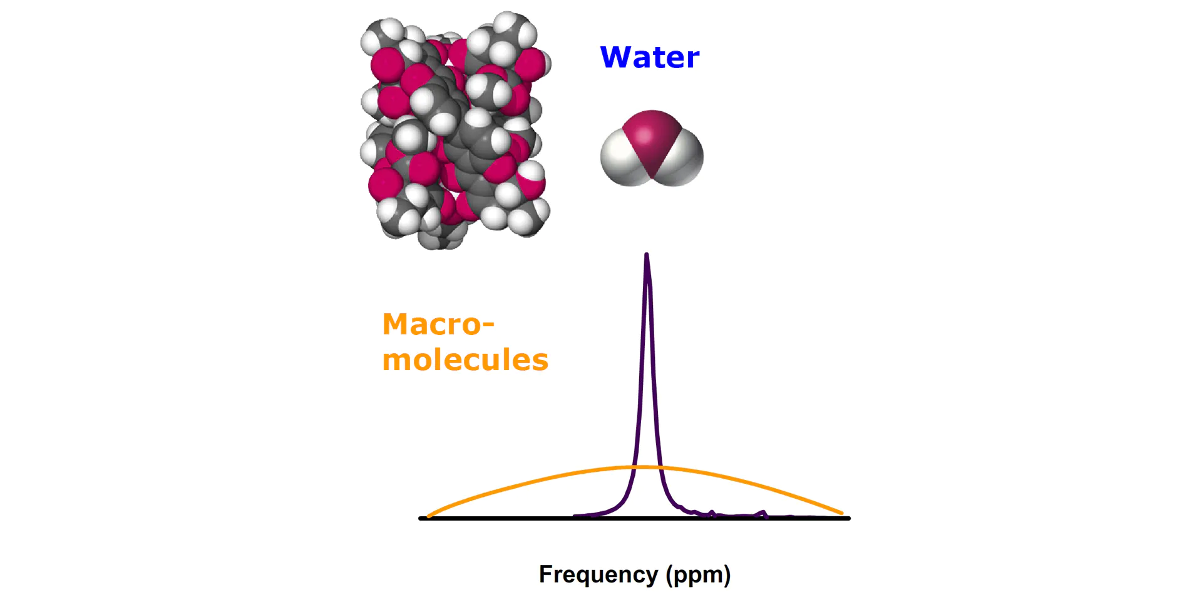

Slide 20
Water diffusion
Diffusion MRI تکنیکی است که به انتشار آب در بافت های بیولوزیک حساس است .
دفیوژن MRI شاخص های متعددی را فراهم میکند که جابجایی مولکول هارا مشخص میکند .
در بیماران PD، درSN تغییرات در جهت گیری انتشار داریم .بسیاری از مطالعات کاهش بی نظمی را در مراحل اولیه PDگزارش داده اند .
در استریاتوم اندازه های دفیوژن اغلب نرمال بوده است اگرچه مطالعات کمی افزایش انتشار در استریاتوم و تالاموس در PDرا گزارش داده اند .
تصویربرداری دفیوژن درتشخیص افتراقی پاکینسون از سایر سندروم های پارکینسون مفید است .در PD انتشار در basal ganglia و mid brain و superior cerebellar peduncle و کل ماده سفید افزایش یافته است .
در (multiple system atrophy)MSA-Pانتشار افزایش یافته و بی نظمی در پوتامن ،PONS، و Cerebellar peduncle کاهش یافته است .

Slide 21
Perfusion
تکنیک پرفیوژن را می توان به صورت غیر تهاجمی وبدون تزیق ماده ی کنتراست و با استفاده از تکنیک arterial spin labelled( ASL ) انجام داد .
تکنیک ASLاخیرا به عنوان یک تکنیک غیر تهاجمی جایگزین PET و SPECTبرای اندازه گیری پرفیوژن در PDاستفاده میشود .
در بیماران PD پرفیوژن در کورتکس و در بازال گانگلیا کاهش می یابد

Slide 22
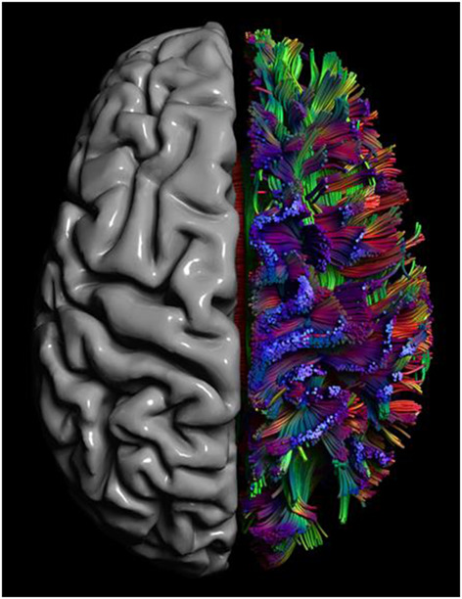
Tractography and anatomical connectivity
تراکتوگرافی یک تکنیک که بر اساس بی نظمی انتشار اب که اجازه بازسازی مسیرهای عصبی را میدهد

Slide 23
conclusion
در سالهای اخیر مطالعه در زمینه تصویر برداری PD با تمرکز بر تکنیک های quantitative با هدف فراهم اوردن اندازه گیری هایی به عنوان یک بیوماکر در پروسه بیماری انجام میشود .
برای SNچندین تکنیک شامل T*2 Relaxometry , diffusion imaging،MT ، امیدوارکننده هستند.
هم چنین MRIراه دستیبابی اناتومیکال و فانکشنال در بیماران PDرا فراهم کرده است .تکنیک های MRIمی تواند برای Monitoring پیشرفت بیماری و Detectکردن تغییرات مغز در بیماران پیش بالینی یا بیماران در خطر ریسک PDکمک کند .
اگرچه امروزه این تکنیک ها از نبود استاندارد و به خصوص متد هایی برای استخراج اطلاعاتquantitative از تصاویر و همچنین هم گروهی های بزرگ در مطالعات طولی رنج میبرد .
انتظار می رودتلاش های اینده در تحقیقات تصویر برداری پیشرفت های چشمگیری را در این زمینه فراهم کند .

